Slide 1
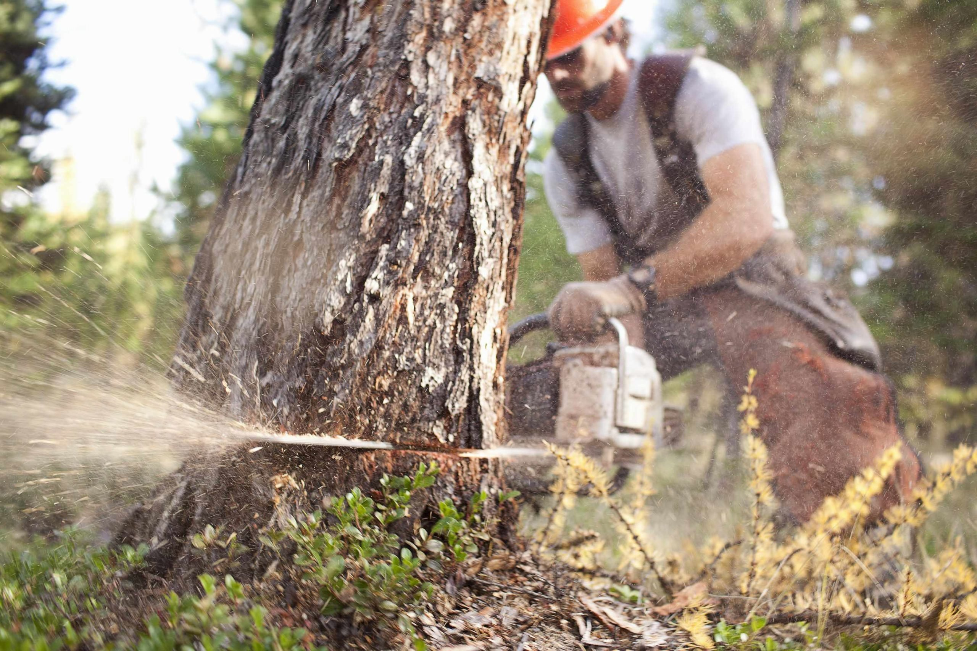
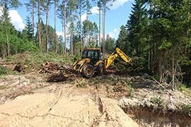
Управление Россельхознадзора по Хабаровскому краю, Еврейской автономной и Магаданской областям разъясняет вопросы согласования вырубки (сноса) древесной растительности на землях сельскохозяйственного назначения.
Согласно ст. 8 ФЗ от 10.01.1996 № 4-ФЗ «О мелиорации земель» правообладателями земельных участков сельскохозяйственного назначения может проводиться культуртехническая мелиорация земель, которая состоит в проведении комплекса мелиоративных мероприятий по коренному улучшению земель, а именно:
- расчистка мелиорируемых земель от древесной и травянистой растительности, кочек, пней и мха;
- расчистка мелиорируемых земель от камней и иных предметов;
- мелиоративная обработка солонцов;
-рыхление, пескование, глинование, землевание, плантаж и первичная обработка почвы;
- проведение иных культуртехнических работ.
Культуртехническая мелиорация земель осуществляться в рамках проектов.
Согласно приказа Министерства сельского хозяйства РФ от 15.05.2019 № 255 «Об Утверждении порядка разработки, согласования и утверждения проектов мелиорации земель», разработка проектов мелиорации осуществляется правообладателями земельных участков, на которых планируется проведение мелиоративных мероприятий, самостоятельно либо с привлечением иных физических или юридических лиц.
Согласование проектов мелиорации осуществляется организациями, находящимися в ведении Министерства сельского хозяйства Российской Федерации (ФГБУ «Управление «Приммелиоводхоз» адрес: 690091 Приморский край, г. Владивосток, ул. Прапорщика Комарова, д. 21, электронная почта: VODXOZ@MAIL.RU, телефон +7 (423) 240-10-17, +7 (423) 240-23-10, +7 (423) 240-61-20).

